Slide 1
PROYECTO LENGUAJE DE BD
GRUPO #1

Slide 2

EMPRESA ELEGIDA Y TRABAJO
SISTEMA DE INGRESO DE DONACIONES EN DINERO Y EN ESPECIE

Slide 3
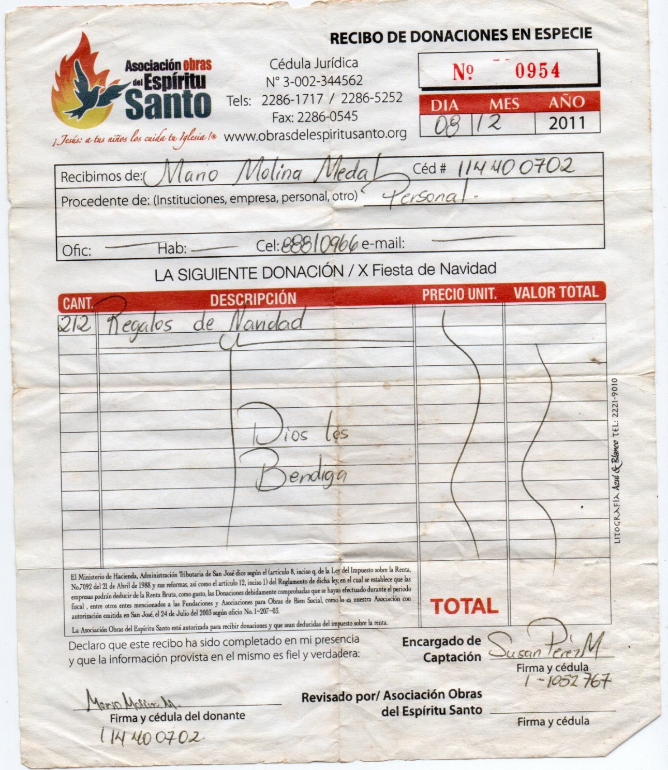
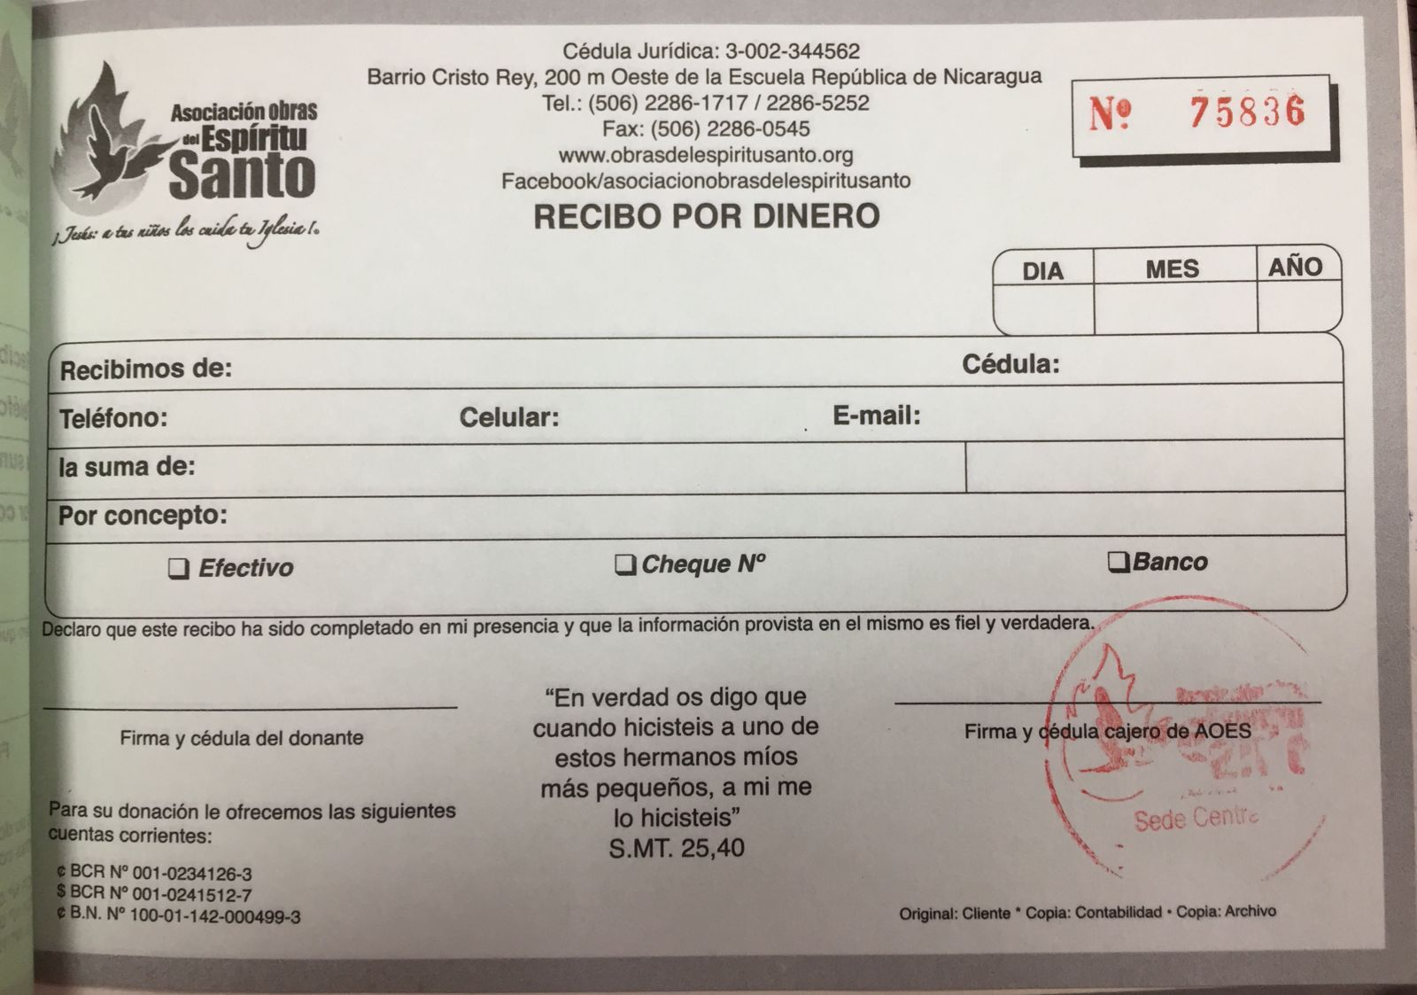
FACTURAS

Slide 4
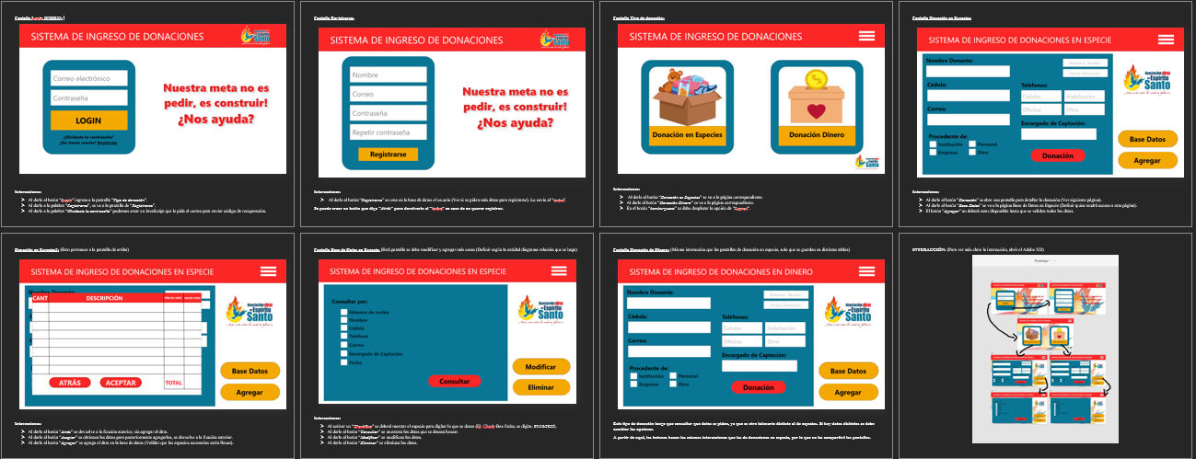
PROTOTIPO

Slide 5

MOSTRAR CODIGO

